Slide 1
Räddningstjänsttillämpningar
i Geoteknisk Sektorportal
Med hjälp av tre moderna webbaserade applikationer - RTJ FÄLT, GEOSTAB, VAKASTAB - kan räddningstjänsten och sakkunniga myndigheter i samverkan bättre utnyttja befintliga geodata för att lösa problem och utföra åtgärder vid överhängande fara för ras, skred, slamströmmar och kemspill i känslig mark.

Slide 2
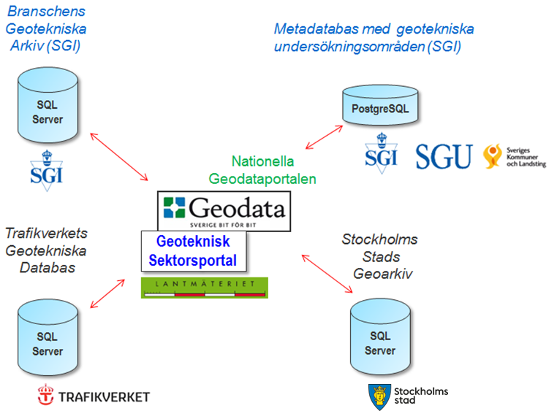
Geoteknisk Sektorportal - nationell datainfrastruktur för tillgång till genomförda geotekniska undersökningar

Slide 3
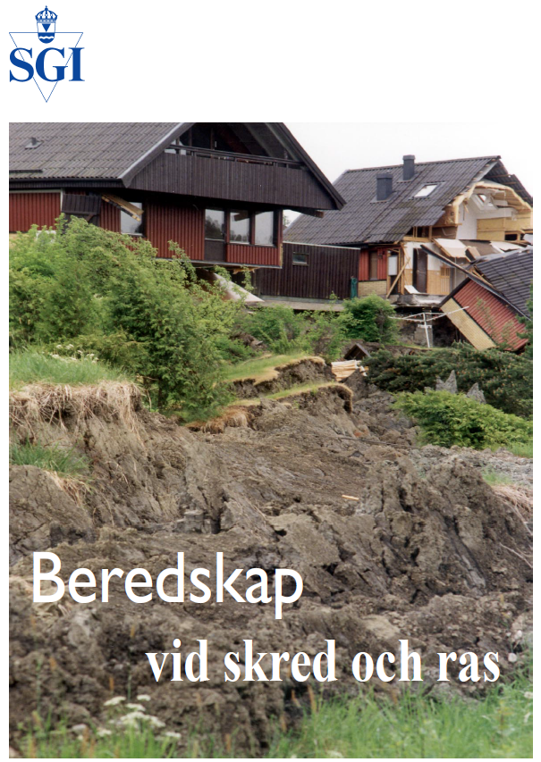
SGI har en myndighetsroll vid inträffat skred/ras eller vid befarad risk för skred/ras
Stöd till Räddningstjänst Vid inträffade skred eller befarad skredrisk kan SGI biträda kommunernas räddningstjänst med sakkunnig rådgivning.
Insatserna utgörs normalt av:
besiktning
värdering av risker
bedömning av åtgärder
samt direkt rådgivning till räddningstjänsten i akuta lägen.
Dessa insatser är myndighetsuppgifter och handläggs av institutets myndighetsfunktion. SGI medverkar i dessa sammanhang också genom att lämna information till berörda, t.ex. räddningstjänster, kommuner, boende och massmedia
TiB fr o m december 2015
http://www.swedgeo.se/upload/Om%20SGI/pdf/Skredberedskap.pdf

Slide 4
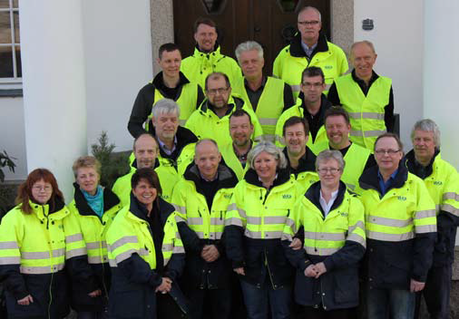
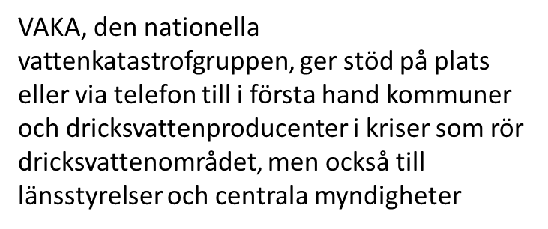
VAKA – Nationell vattenkatastrofgrupp
VAKA ger stöd till kommuner och regioner som drabbats eller kan komma att drabbas av problem med dricksvattenförsörjningen. Nås dygnet runt via SOS-alarm.

Slide 5
Geoteknisk Sektorportal för räddningstjänst
Utveckling och visualisering av Geoteknisk Sektorsportal och Branschens Geotekniska Arkiv för räddningstjänstrelaterade tillämpningar
Sammanställning av data från Geodatasamverkan är förverkligad i tre moderna webbapplikationer.
Detta är skräddarsydda - men likväl utvecklingsbara - ”ready-to-use”-lösningar, vilket förenklar användning av geodata avsevärt.
De är plattformsoberoende och fältanpassade med responsiv design, har GPS-stöd mm. Central lagring av aktiva lager (räddningstjänsternas och stabsfunktionernas expertanteckningar)

Slide 6
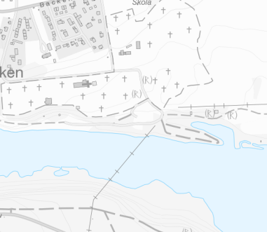
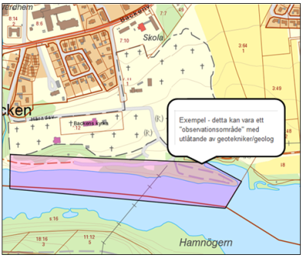
Dataflöden i Internet-baserade
(lösenordsskyddade) stödapplikationer
RTJ fält
Enkel punkt/läge &
kort anteckning
Geolog/geotekniker
”back-office”/stab
Analysresultat, område & utlåtande
RTJ aktuell position, läge .....
Webbapplikationer #1, 2 och 3
WMS
M. FL.
Tematiserade jordartskartor (”fastmark”, ”markens genomsläpplighet”)
Tematiserade borrhål
Utförda stabilitetskarteringar
LM bakgrundskartor
Viktiga WMS bakgrundlager från LM:
Topowebbkartan
Ortofoto
Terrängskuggning
Fastighetsgränser (endast)
Databas (SGI)

Slide 7
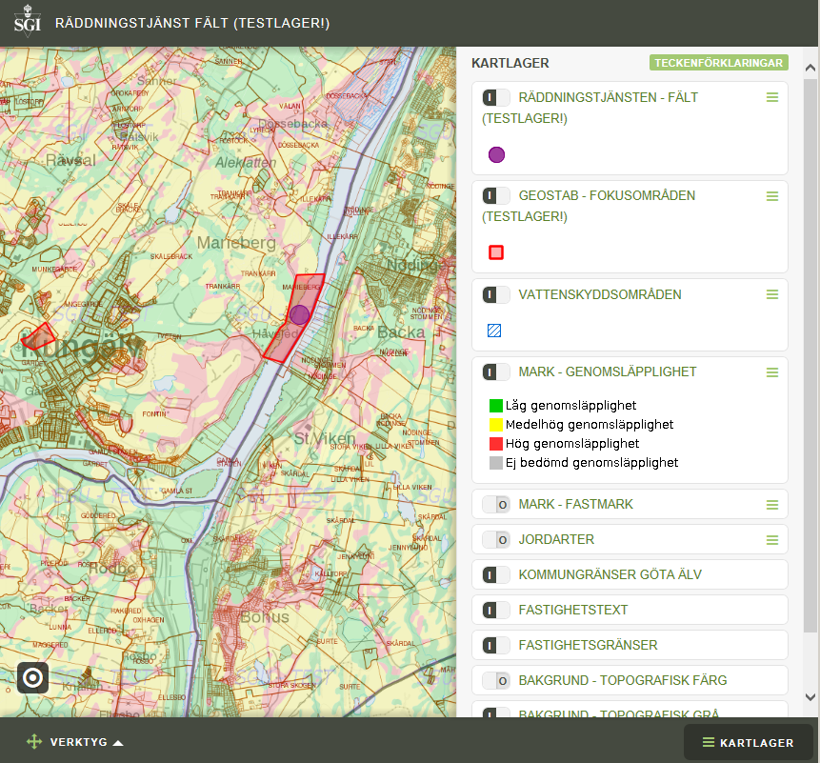
RTJ FÄLT
Version 1.0.5 (ver 1.0.6 feb 15 med gruppering av Kartlager; ver 1.0.7 jun 15 ”slutversion”)

Slide 8
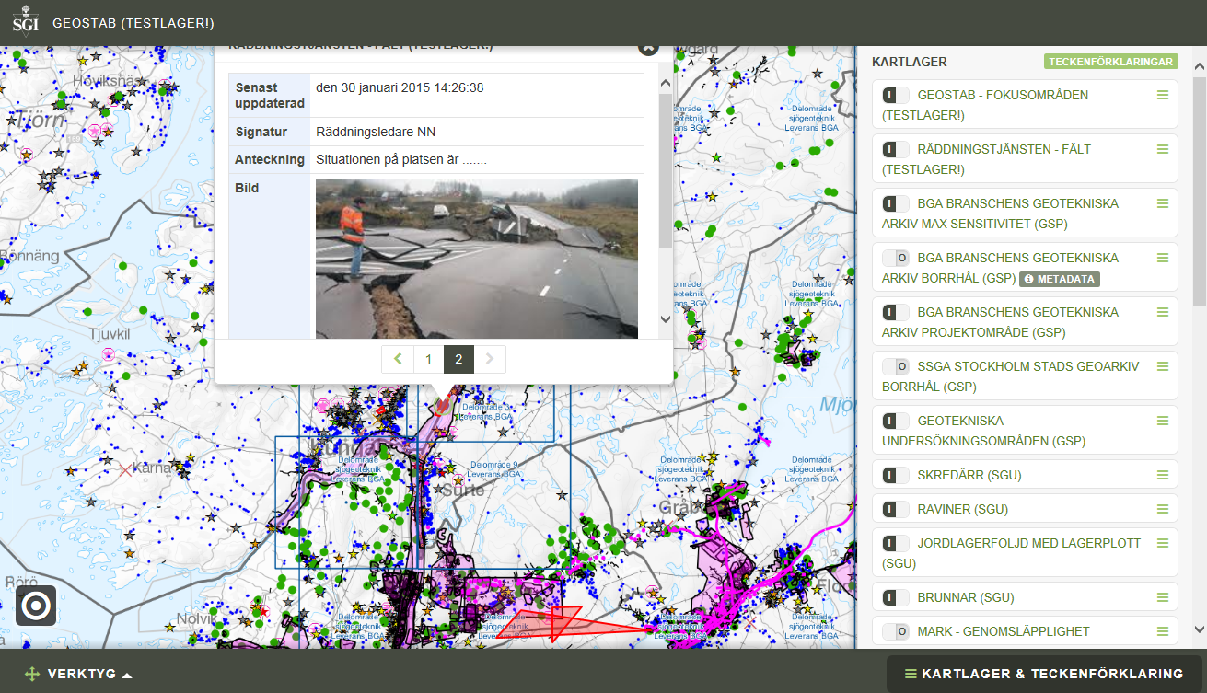
GEOSTAB
Version 1.0.5 (ver 1.0.6 feb 15 med gruppering av Kartlager ; ver 1.0.7 jun 15 då VAKASTAB introduceras)

Slide 9
Komponenter i webbapplikationen för RTJ FÄLT –
mycket enkel och robust fältapplikation
RTJ aktuell position, läge .....
Insatspersonal ser var de befinner sig via GPS
LM WMS topowebbkartan färg/gråskala, ortofoto
Via en enkel ritfunktion påföra ett läge
(en punkt) och kortfattad anteckning^{*)}
Vissa temalager som “fastmark/icke fastmark” och “genomsläpplighet”
Slå på lagret för geoteknikers/geologs expertutlåtande
Inspelade instruktionsfilmer (prototyp http://gis.swedgeo.se/dokument/avi/testcapture_150426.mp4)
*) version 1.0.7 även yta för avspärrning etc

Slide 10
Komponenter i webbapplikationen geoteknikers/ geologs expertutlåtande – fler lager, utökade funktioner
Ser RTJ’s påförda läge och anteckning
Via en enkel ritfunktion påföra “fokus/observationsområde” och tillhörande utlåtande (som kompl. till annan kommunikation som tfn/mail)
Ett antal “analyslager” kan slås på/av (se bruttolista WMS-tjänster)

Slide 11
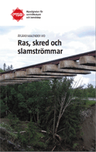
Arbetsgång vid insats
MSB har tagit fram en Åtgärdskalender vid ras, skred och slamströmmar^{*)}. Här framgår metodik för räddningsinsats vid överhängande fara för (resp. vid inträffad) ras-, skred- eller slamströmsolycka. Här står bl. a.:
…ta fram tillgängligt relevant kartunderlag…
…analysera riskerna i området i samråd med geotekniker med hjälp av kartstödet…
*) https://www.msb.se/sv/Insats---skred/Ras--skred--saker-och-effektiv-raddningsinsats/

Slide 12
DEMO

Slide 13
Kommande steg i utvecklingsprojektet 2015
Ny version 1.0.7
VAKASTAB prototyp introduceras
Kommunikationsplan
Drift- och förvaltningsplan 2016 och framåt
Räddningstjänsternas Skadeplatskonferens 23-24 sept

Slide 14
Synpunkter/frågor

